Slide 1




NPU 기반 YOLO 추론에서 호스트 CPU 최소화
최저 지연 운용을 기준으로
Minimizing Host CPU Load in NPU-Based YOLO Inference
발표자 (작성 필요)
Notes:
오늘은 NPU가 추론을 맡은 뒤에도 CPU에 남는 일을 어떻게 걷어냈는지, 지연이 가장 짧은 운용 방식을 기준으로 말씀드린다.

Slide 2
목차
1
문제와 대상 시스템
추론만 NPU로 옮겨도 CPU는 바쁘다 · 대상 시스템과 운용 기준 · 전체 구조
슬라이드 3~5
2
CPU 최소화 기술 ①~⑤
① 하드웨어 디코더 · ② NHCW 직접 생성 · ③ 결과 해석 · ④ 최저 지연 운용 · ⑤ 지휘만
슬라이드 6~10
3
결과
결과 요약
슬라이드 11
4
결론
CPU가 데이터를 읽지 않게 하는 것
슬라이드 12
Notes:
먼저 문제와 대상을 보고, 다섯 가지 기술을 차례로 설명한 뒤, 결과와 결론으로 마무리한다.

Slide 3


문제 — 추론만 NPU로 옮겨도 CPU는 바쁘다
한 프레임의 흐름
디코드
크기·색·형식 변환
추론
결과 해석
(박스 복원·NMS)
표시
CPU 담당
CPU 담당
NPU 담당
CPU 담당
CPU 담당
추론만 NPU가 맡으면 나머지는 CPU가 하며, 프레임마다 수 MB를 읽고 쓴다
스마트폰·서버에서도 추론 밖 전·후처리와 데이터 이동이 종단간 성능을 좌우한다는 보고가 있다 [1][2]
출발점 · 배치 1 응용 CPU
17.6 ms/프레임
한 코어의 40% 이상
Notes:
목표는 CPU 개입을 최소화하는 것이다. 단, 처리량이 아니라 최저 지연 운용에서 그렇게 한다.

Slide 4





대상 시스템과 운용 기준
보드
NPU
Raspberry Pi Compute Module 5 [3]
Hailo-8 (PCIe)
런타임 HailoRT 4.24.0 [4]
운용 기준
처리량(FPS)이 아니라
최저 지연
모델
입력
YOLO11m [5]
HEVC 영상
(SoC 하드웨어 디코더)
Notes:
같은 계열 구성의 선행 사례가 있다 [6][7].

Slide 5
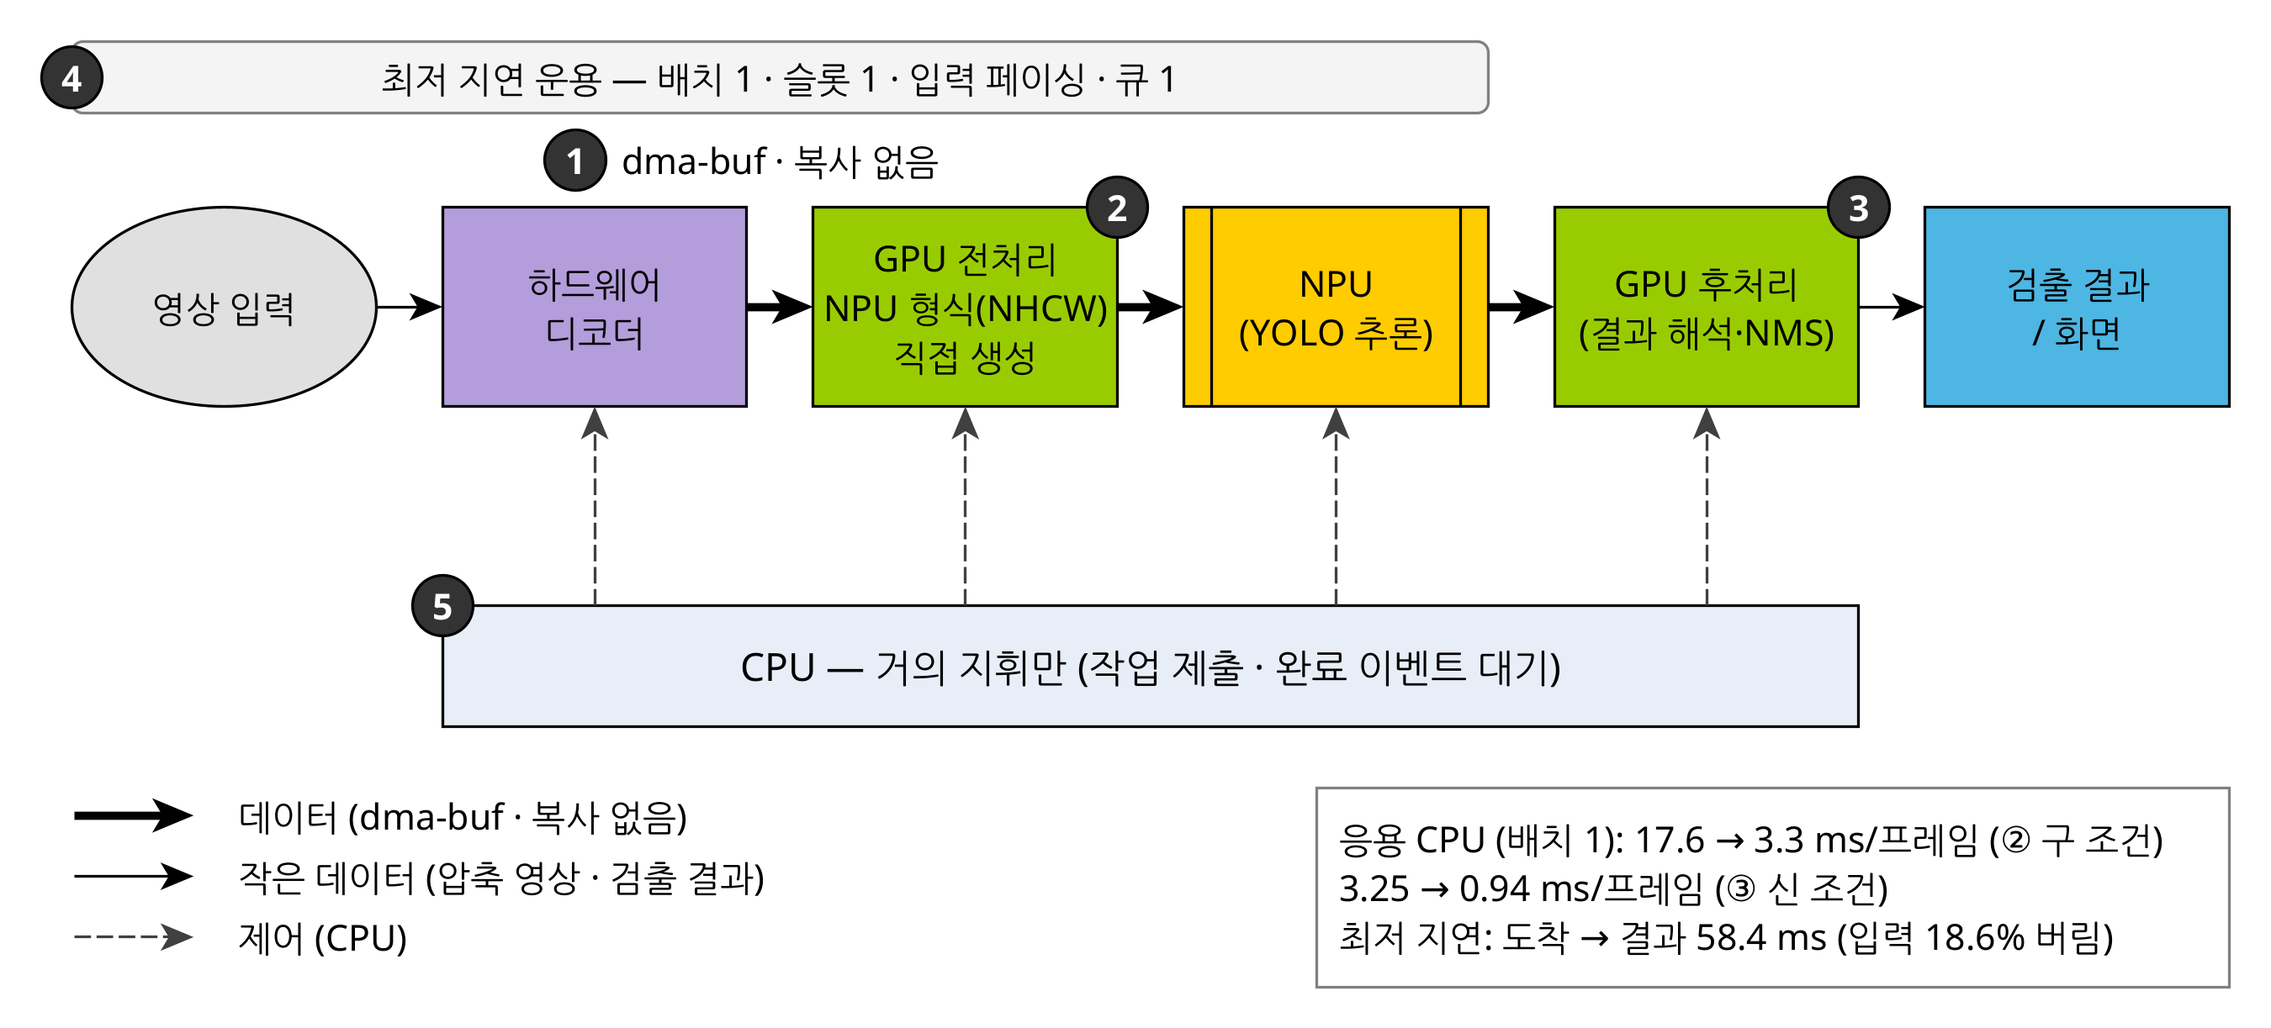
전체 구조 — 데이터는 하드웨어끼리, CPU는 지휘만
굵은 실선 = dma-buf로 복사 없이 넘기는 데이터 · 가는 실선 = CPU를 거치는 작은 데이터 · 점선 = CPU 제어 · ①~⑤ = 다섯 기술
Notes:
다섯 기술 — ① 하드웨어 디코더와 제로 카피 ② NPU 형식을 GPU가 직접 생성 ③ 결과 해석도 GPU ④ 최저 지연 운용 ⑤ CPU는 지휘만.

Slide 6
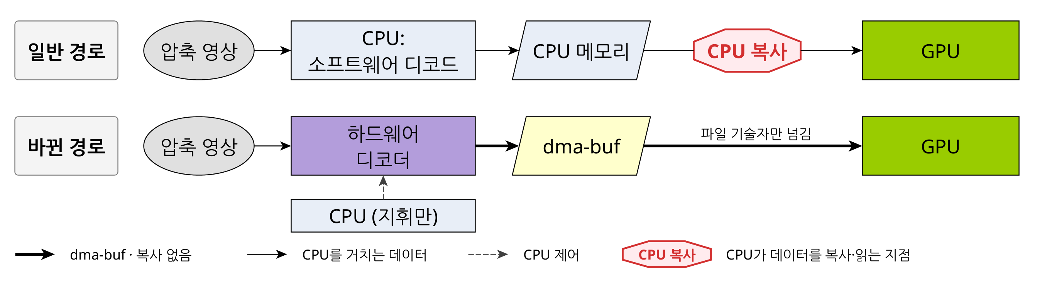
① 하드웨어 디코더 + 제로 카피(dma-buf)
(a) 소프트웨어 대 하드웨어 (ms/프레임)
(b) 하드웨어 출력 경로별 · 확대 (ms/프레임)
31.8
2.02
0.55
0.23~0.28
0.23~0.28
같은 하드웨어 디코드라도 CPU로 내려받으면 약 3.6배 (명령행 기준 2.02 대 0.55 ms) — 비용은 디코드가 아니라 복사
(a)의 소프트웨어 값은 GStreamer avdec_h265 측정(2026-09-20), 하드웨어 값은 ffmpeg 명령행·응용 측정(2026-09-29 이후)으로 측정 날짜·도구가 다르다. 모두 1080p HEVC 1,816프레임, 디코드만, 3회 중앙값
소프트웨어 = avdec_h265 자동 스레드 · 명령행 = ffmpeg (내려받음: 출력 형식 미지정 → yuv420p, 유지: DRM_PRIME) · 응용 = libavcodec DRM_PRIME
Notes:
위 줄은 CPU가 풀고 복사하는 경로, 아래 줄은 하드웨어 디코더가 푼 프레임을 dma-buf로 GPU에 바로 넘기는 경로다. 디코더는 FFmpeg의 하드웨어 경로 [9]로 부르고, 버퍼는 dma-buf [8]로 넘긴다. 소프트웨어 디코드는 프레임당 약 32 ms로 한 코어를 거의 다 쓴다. 하드웨어 디코더를 쓰고 출력을 dma-buf로 그대로 넘기면 0.23~0.28 ms다. 오른쪽은 같은 하드웨어 디코드에서 출력을 CPU로 내려받기만 해도 약 3.6배 비싸진다는 것 — CPU 비용의 원인이 복사라는 증거다.

Slide 7
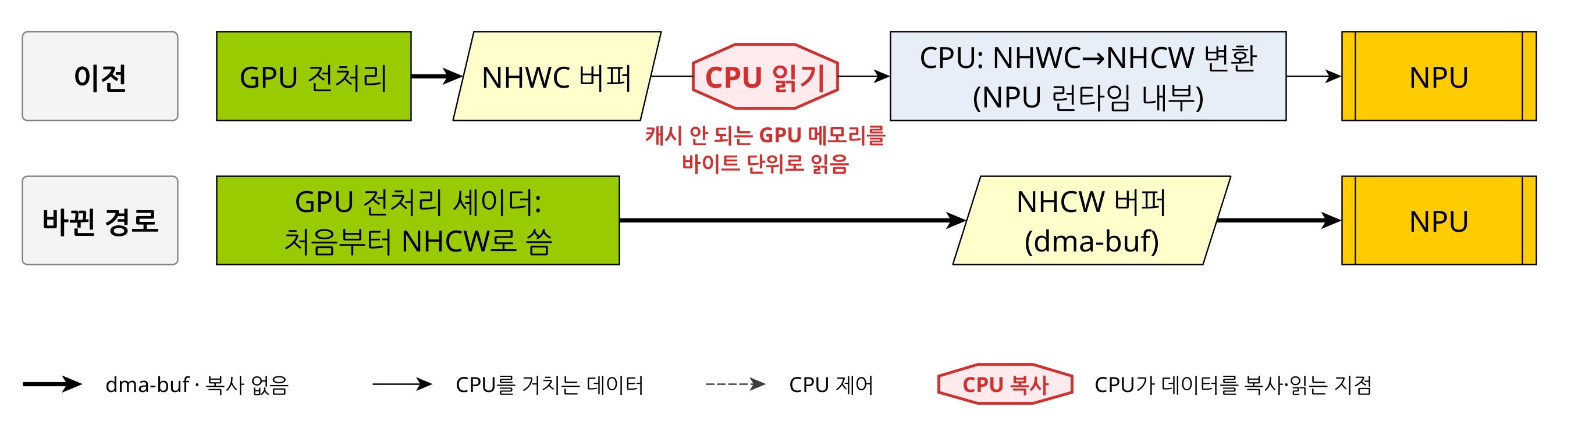
② NPU가 원하는 형식(NHCW)을 GPU가 바로 만든다
같은 전치 루프 단독
일반 메모리 0.95 ms
GPU 메모리 12.7 ms
원인은 변환 연산이 아니라 CPU가 GPU 메모리를 읽는 것
V3D 메모리는 CPU에 캐시되지 않는다(Normal Non-cacheable, 실측) — 같은 64 B를 다시 읽어도 121 ns(캐시 메모리 2.08 ns)
측정 조건: GPU 960 MHz · 디코더 자동 스레드 · 배치 1/슬롯 2
출처: 메모리 비대칭 측정(2026-10-27, V3D 1150 MHz, 1.2 MB, 3회 중앙값)
Notes:
위 줄이 이전 경로, 아래 줄이 바뀐 경로이고, 빨간 "CPU 읽기" 표식이 CPU가 데이터를 읽는 지점이다. 다이어그램 위 줄의 빨간 표식 자리가 17.6 ms의 대부분이었고, 아래 줄에서는 GPU가 NPU 형식으로 직접 써서 그 자리가 사라졌다. NPU는 칩 내부용 NHCW 배치를 쓰므로 NHWC로 넘기면 런타임이 CPU에서 형식을 바꾼다. 비용의 원인은 변환 연산이 아니라 CPU가 캐시되지 않는 GPU 메모리를 바이트 단위로 읽는 데 있었다. 그래서 Vulkan [10] 전처리 셰이더가 GPU(V3D [11])에서 처음부터 NHCW로 쓰게 했고, 배치 1 응용 CPU가 17.6에서 3.3 ms/프레임으로 줄었다. 부록 A1에서 왜 CPU 읽기만 비싼지 자세히 보여 드린다.

Slide 8
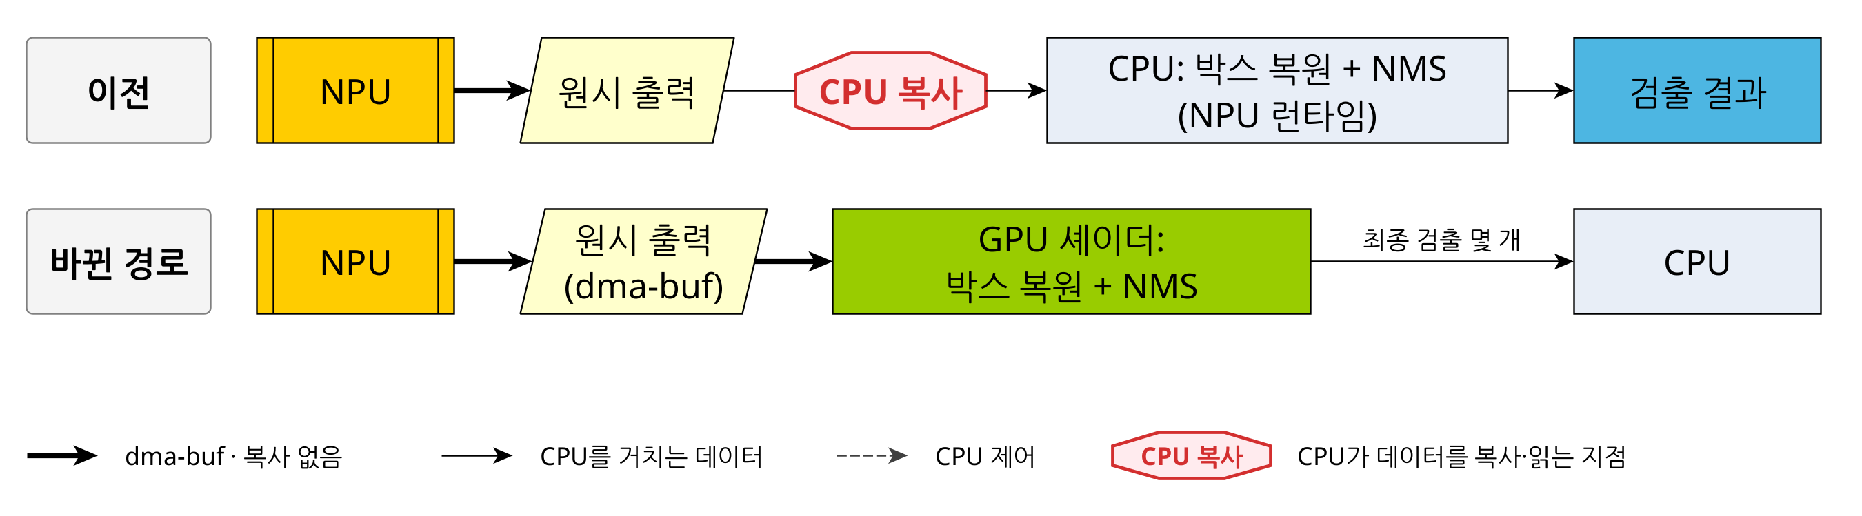
③ 결과 해석(박스 복원 + NMS)도 GPU로
지연은 그대로
79.1 대 79.2 ms
정확도
CPU 기준 구현과 같은 결과
NPU 런타임 NMS와 IoU 0.9 매칭 0.999
측정 조건: GPU 1150 MHz · 디코더 1스레드 · 배치 1/슬롯 1 (7번 슬라이드와 조건이 다르다)
Notes:
위 줄이 이전 경로, 아래 줄이 바뀐 경로다. CPU로 오는 데이터가 원시 출력 전체에서 최종 검출 몇 개로 줄었다는 것을 아래 줄의 가는 화살표로 보여 준다. 응용 CPU는 3.25에서 0.94 ms/프레임으로 줄었고 지연은 그대로였다. 정확도는 CPU 기준 구현과 같고, NPU 런타임 NMS와는 IoU 0.9 매칭 0.999다. 이 측정은 7번 슬라이드와 조건이 다르다.

Slide 9
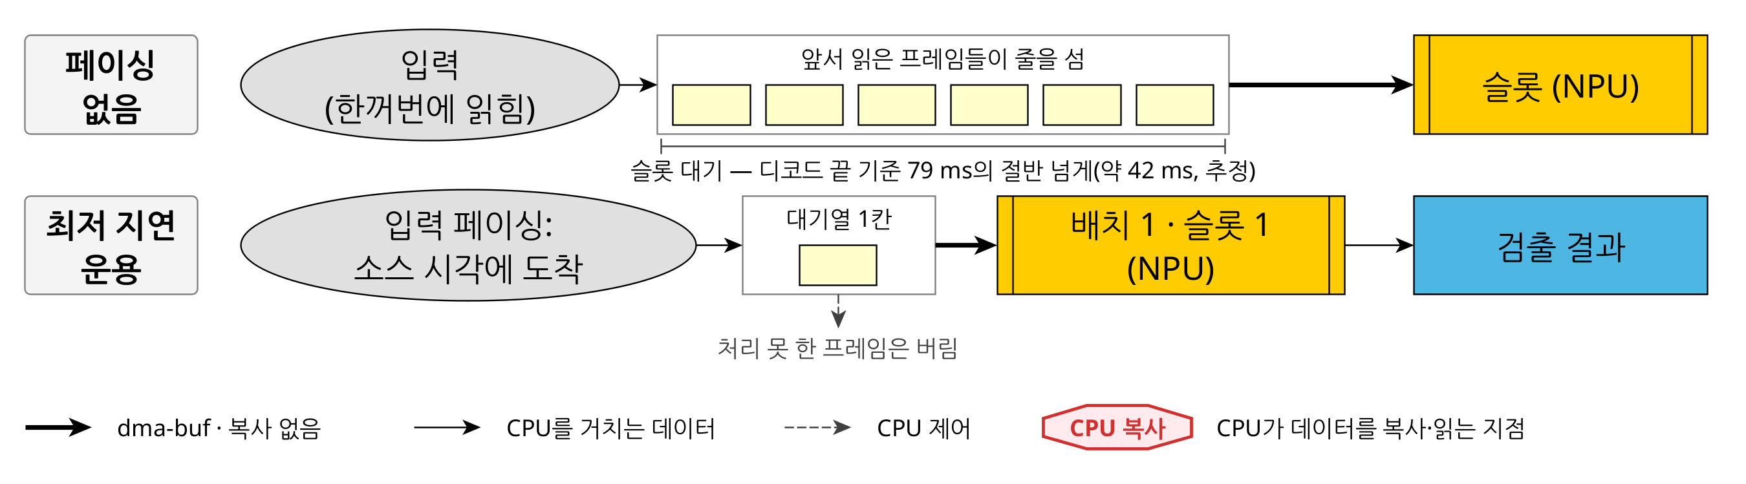

④ 최저 지연 운용 — 한 번에 한 장, 줄 세우지 않는다
결과 · 도착 기준 평균
58.4 ms 입력 18.6% 버림
그 안의 입력 대기열 대기 약 14.5 ms
대기열 크기 N이 1 늘 때마다 b1/s1 평균 지연 +33.1 ms (1/30 s), 버림률은 거의 같음
Notes:
위 줄은 페이싱 없이 입력을 한꺼번에 읽어 프레임들이 슬롯 앞에 줄을 서는 경우이고, 아래 줄은 입력 페이싱과 대기열 1칸으로 줄을 세우지 않는 최저 지연 운용이다. 배치 1, 슬롯 1로 한 번에 한 프레임만 처리하고, 처리 못 한 프레임은 버린다. 페이싱이 없을 때는 디코드 끝 기준 79 ms의 절반 넘게(약 42 ms, 추정)가 앞 프레임을 기다린 대기였다. 이 방식으로 도착 기준 평균 58.4 ms를 얻었고, 그 대가로 입력의 18.6%를 버린다. 대기열 크기를 늘리면 평균 지연은 늘고 버림률은 거의 같으므로 대기열은 1칸으로 둔다.

Slide 10
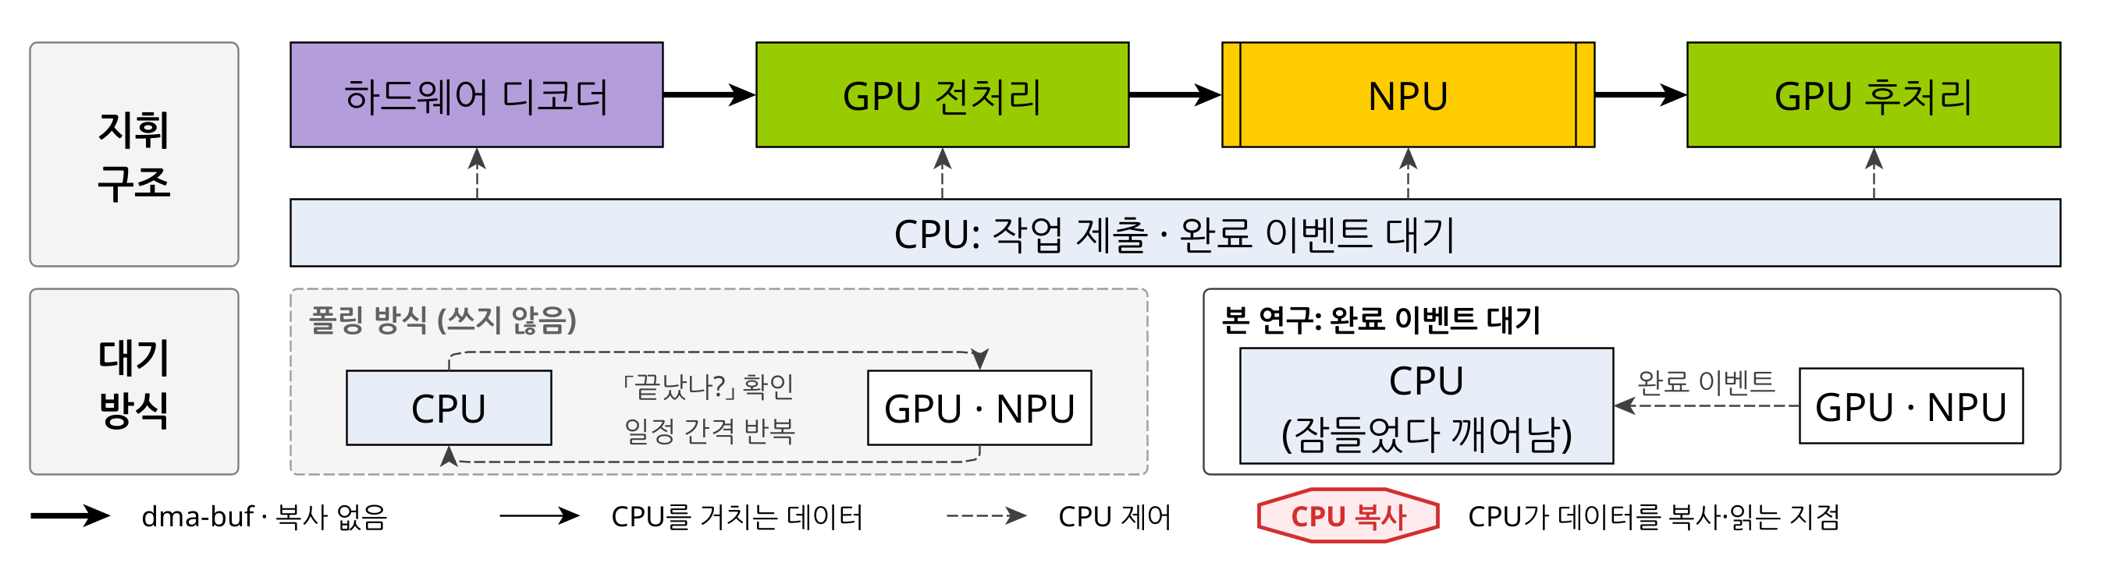
⑤ CPU는 거의 지휘만 한다
①~⑤ 모두 적용 · 최저 지연 운용점 · 응용 CPU
약 1.0 ms/프레임 (처리한 프레임 기준)
감소의 대부분은 ②·③의 몫이다
Notes:
위는 데이터가 하드웨어끼리 굵은 선으로 흐르고 CPU는 점선으로 지휘만 하는 구조이고, 아래는 일정 간격으로 확인하는 폴링 대신 완료 이벤트에 깨어나는 대기 방식을 쓴다는 대비다. 남은 CPU 일은 지휘뿐이다. 작업을 제출하고, 완료 이벤트가 오면 깨어나 다음 일을 넘긴다. 이렇게 해서 최저 지연 운용점에서 처리한 프레임당 약 1 ms가 남았고, 그 감소의 대부분은 앞의 ②·③ 덕분이다.

Slide 11
결과 요약
구성 | 응용 CPU (ms/프레임) | 지연
출발점: 형식 변환·NMS를 CPU에서 | 17.6 | –
② NPU 형식(NHCW)을 GPU가 직접 생성 | 3.3 | –
③ 결과 해석(NMS 포함)을 GPU로 | 0.94 (직전 3.25) | 79.2 ms (디코드 끝 기준)
④⑤ 최저 지연 운용(입력 페이싱 + 대기열 1) | 약 1.0 | 58.4 ms (도착 기준, 입력 18.6% 버림) 화면까지 70.2 ms
검출 결과는 기준 경로와 같다 (1,816프레임에서 9,457개)
1~2행: GPU 960 MHz · 디코더 자동 스레드 · 배치 1/슬롯 2 (1,816프레임 3회 중앙값). 3~4행: GPU 1150 MHz · 디코더 1스레드 · 배치 1/슬롯 1 (900프레임 3회 중앙값)
4행 CPU는 처리한 프레임 기준, 3·4행 지연은 기점이 달라 서로 빼지 않는다
58.4 ms는 표시 없이 입력 18.6% 버림, 70.2 ms는 화면 표시를 켠 별도 실행(버림 19.1%)
Notes:
표는 기술별 응용 CPU 시간과 최저 지연 운용점을 정리한 것이다. 위 두 행과 아래 두 행은 측정 조건이 다르고, 4행 CPU는 처리한 프레임 기준이며, 3·4행의 지연은 기점이 달라 서로 빼지 않는다. 검출 결과는 기준 경로와 같았다.

Slide 12



결론
CPU를 줄이는 열쇠는 연산을 빠르게 하는 것이 아니라 CPU가 데이터를 읽지 않게 하는 것
같은 GPU 메모리에서 CPU 쓰기는 싸고(1바이트 0.514 ms), GPU는 캐시 여부와 무관하게 읽는다 — 비싼 것은 CPU 읽기 하나(1바이트 12.82 ms)
디코더·GPU·NPU가 dma-buf로 직접 주고받고, 형식 생성과 결과 해석을 GPU에 맡기면 CPU에는 지휘만 남는다
최저 지연 운용("한 번에 한 장, 줄 세우지 않기")에서 응용 CPU 약 1 ms/프레임, 도착 기준 58.4 ms (입력 18.6% 버림)
출처: 메모리 비대칭 측정(2026-10-27, V3D 1150 MHz, 1.2 MB, 3회 중앙값). CPU 1바이트 읽기 12.82 ms는 앞선 측정(2026-10-16 stride_read)
Notes:
정리하면, CPU를 줄이는 열쇠는 연산을 빠르게 하는 것이 아니라 CPU가 데이터를 읽지 않게 하는 것이다. 디코더·GPU·NPU가 dma-buf로 직접 주고받고 형식 생성과 결과 해석을 GPU에 맡기면 CPU에는 지휘만 남는다. 최저 지연 운용에서 응용 CPU는 약 1 ms/프레임, 도착 기준 58.4 ms였고, 그 대가로 입력의 18.6%를 버린다.

Slide 13
감사합니다
질의응답 (Q&A)
발표자 (작성 필요)
참고문헌
[1] M. Buch 외, "AI Tax in Mobile SoCs," ISPASS 2021.
[2] A. F. AbouElhamayed 외, "Beyond Inference," DAC 2024.
[3] Raspberry Pi Ltd., "Raspberry Pi Compute Module 5 Datasheet," 2026.
[4] Hailo Technologies, "HailoRT v4.24.0 User Guide."
[5] G. Jocher and J. Qiu, "Ultralytics YOLO11," 2024.
[6] B. Vergara 외, "A Hailo-Accelerated System for Precision Agriculture," CHILECON 2025.
[7] 정필성, "실시간 객체탐지를 위한 저비용 엣지 AI 가속기," 한국컴퓨터정보학회논문지, 2026.
[8] Linux Kernel Documentation, "Buffer Sharing and Synchronization (dma-buf)," Linux 6.18.
[9] FFmpeg Developers, "FFmpeg," version 7.1.5.
[10] Khronos Vulkan Working Group, "Vulkan 1.4.365 Specification," 2026.
[11] Mesa 3D Graphics Library, "V3D," Mesa 26.2.2 문서.
Notes:
이상입니다. 질문 받겠습니다.

Slide 14
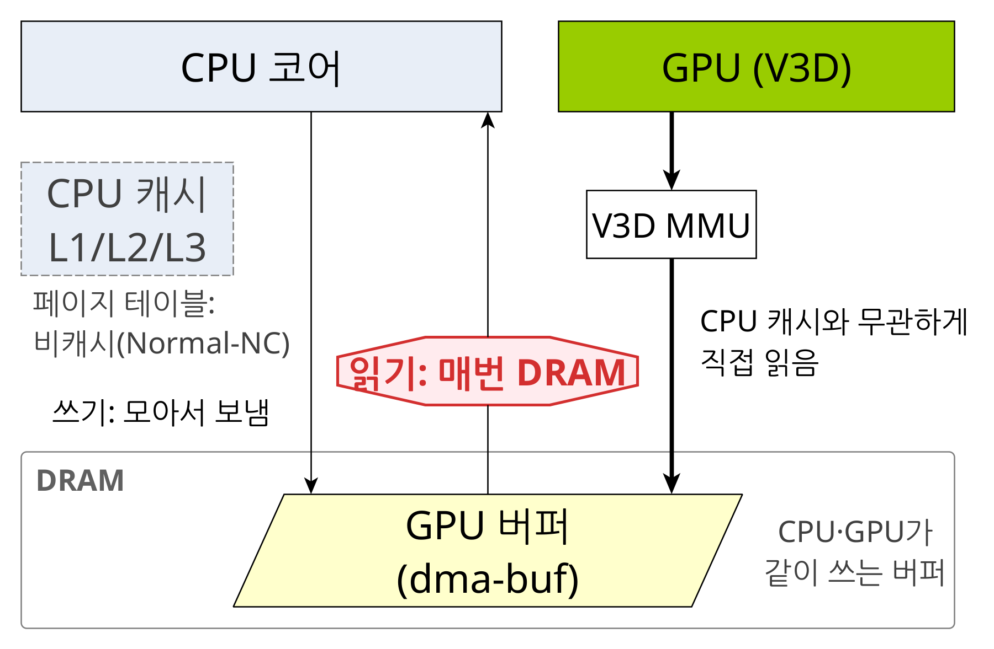
부록 A1 — 왜 CPU 읽기만 비싼가
같은 V3D 메모리 1.2 MB를 읽고 쓰는 속도 (GB/s)
0.096 (12.82 ms)
1.567
2.39 (0.514 ms)
6.05
12.54
14.66
16.03
같은 메모리에서 CPU 1바이트 쓰기가 읽기보다 24.9배 빠르다 — 비대칭은 CPU 읽기 하나에 몰려 있다
출처: 메모리 비대칭 측정(2026-10-27, V3D 1150 MHz, 1.2 MB, 3회 중앙값). CPU 읽기 2개는 앞선 측정(2026-10-16 stride_read)의 값이다
GPU 값은 디스패치당 고정비를 뺀 값(net)이다. GPU 대역폭은 V3D 메모리와 캐시 dma-heap이 ±0.3% 안으로 같다
쓰기가 싼 이유(쓰기 모으기, write-combine)는 해석이다(추정, 버스 트랜잭션은 보지 않았다)
Notes:
같은 메모리라도 누가 어떤 방향으로 접근하느냐에 따라 100배 넘게 차이 난다. CPU 페이지 테이블이 이 메모리를 비캐시로 표시해서, CPU의 바이트 읽기는 매번 DRAM까지 다녀온다. 쓰기는 싸다 — 모아서 보내기 때문으로 본다(추정). GPU는 CPU 캐시와 상관없이 같은 DRAM을 읽는다. 그래서 설계 원칙은 "GPU가 쓴 데이터는 GPU·NPU가 소비하고, CPU는 읽지 않는다"다.

Slide 15
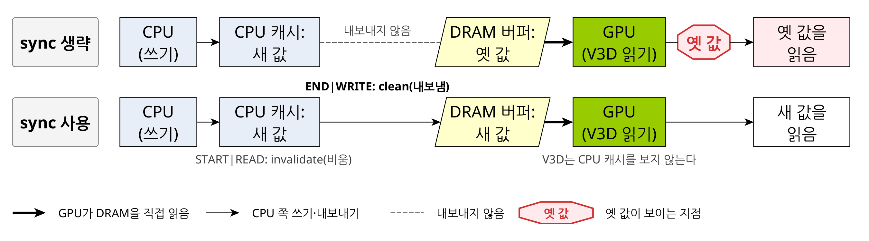
부록 A2 — zero-copy의 대가: 캐시 일관성
sync를 생략했을 때 옛 값이 보인 캐시 라인 비율 (256 KiB, 캐시 dma-heap)
V3D는 CPU 캐시를 보지 않는다 — 제출·대기 경로에 CPU 캐시 관리 0건(커널 추적)
일관성을 만드는 장치는 DMA_BUF_IOCTL_SYNC 하나뿐 — 지키면 충분하다
시나리오 | 옛 값
CPU가 라인을 캐시에 상주시킨 뒤 씀 → GPU 읽기 | 96% (0.9635)
CPU가 캐시를 채움 → GPU가 씀 → CPU 읽기 | 97% (0.9739)
CPU가 평범하게 덮어씀 → GPU 읽기 | 7% (0.0699)
sync를 지킴 (모든 경우) | 0
출처: 메모리 비대칭 측정(2026-10-27, V3D 1150 MHz, 1.2 MB, 3회 중앙값). 이 측정은 CPU↔GPU 방향만 다룬다. 장치끼리 넘기는 버퍼(디코더·NPU → GPU)는 재지 않았다(Hailo 쪽은 드라이버가 캐시를 관리함을 perf로 관찰).
Notes:
zero-copy는 복사를 없애지만 대가가 있다. CPU 캐시와 장치 사이의 일관성이다. 이 SoC의 V3D는 CPU 캐시를 들여다보지 않아서, CPU가 만진 버퍼를 sync 없이 넘기면 옛 값을 읽는다. 실측으로는 캐시에 남은 라인의 96~97%였다. 그래서 CPU가 접근하는 버퍼는 반드시 sync로 감싼다.

Slide 16
부록 A3 — 전처리: CPU 대 GPU, 같은 조건
1080p 디코드 프레임(SAND) → 640×640 NHCW, 같은 입력·같은 출력
프레임당 처리 시간과 CPU 사용 (ms)
단계 분해 (ms)
8.856 (패딩 포함)
10.60
10.61
4.031
5.46
5.50
2.62
5.84
1.757
2.11
3.93
1.81
map(dma-buf 동기화)
SAND 평면화
리사이즈+색변환
0.081
패딩
전치
GPU 셰이더(device)
4스레드로 나눠도 평면화(약 1.1 ms) 같은 메모리 단계는 줄지 않는다 — GPU는 이 단계가 없다
최적화한 CPU도 처리 시간은 GPU보다 느리다 — GPU가 CPU 최속(2.11 ms)보다 14% 빠르다
진짜 차이는 CPU 사용 — GPU 0.081 ms/프레임은 CPU 구현(3.58~10.61 ms/프레임)의 1/44~1/131
출처: 전처리 CPU 대 GPU 측정(2026-10-27, performance 거버너, V3D 1150 MHz, 동기 1프레임, 3회 중앙값)
swscale 결과는 기준 구현과 필터가 달라 PSNR 33.5~42.2 dB(비트 일치 아님). GPU는 660프레임 중 4바이트만 ±1. 실제 파이프라인에서는 GPU가 다른 단계와 겹쳐 돌고 CPU 4스레드는 다른 스레드와 코어를 다툰다(이 측정은 동기 1프레임).
Notes:
질문이 '그냥 CPU를 최적화하면 되지 않느냐'라면 이 장이 답이다. NEON 최적화 라이브러리로 4스레드까지 써도 처리 시간은 GPU보다 느리고, 무엇보다 CPU를 3.6~10 ms씩 쓴다. GPU는 0.08 ms다. 게다가 CPU 경로는 하드웨어 디코더 출력(SAND)을 먼저 평면으로 풀어야 하는데, 이 단계는 스레드를 늘려도 줄지 않는다 — 메모리 대역폭 상한 때문으로 본다(추정). GPU 셰이더는 SAND를 바로 읽는다.

